Slide 1
Capítulo 6
Intercambio colombino
© Ana M. Gómez-Bravo 2017

Slide 2
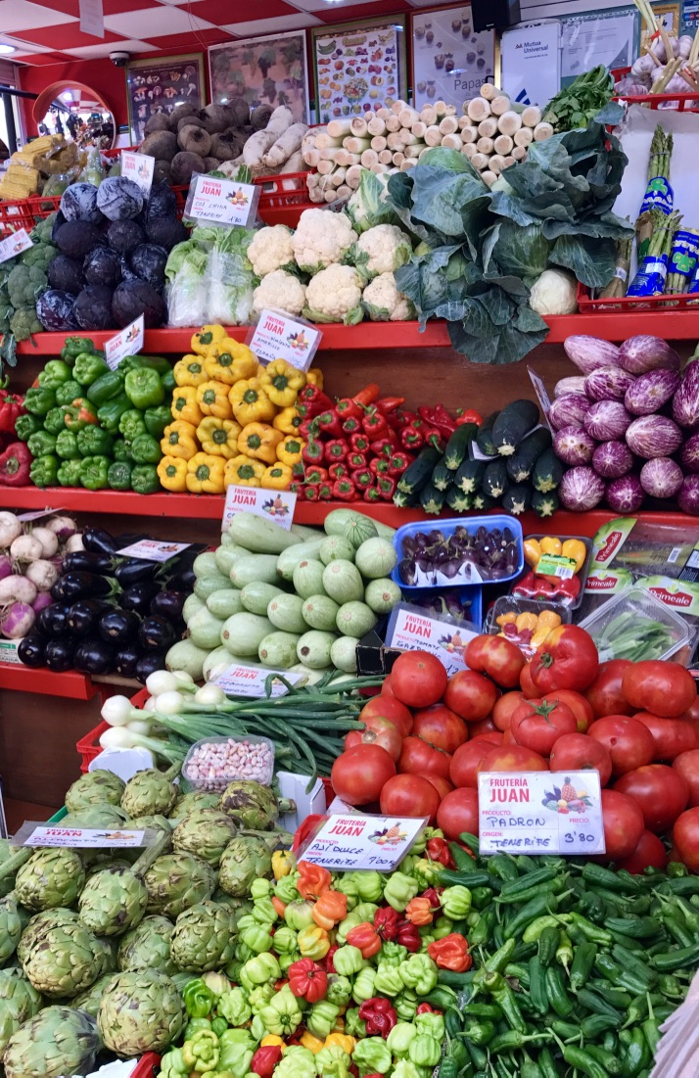
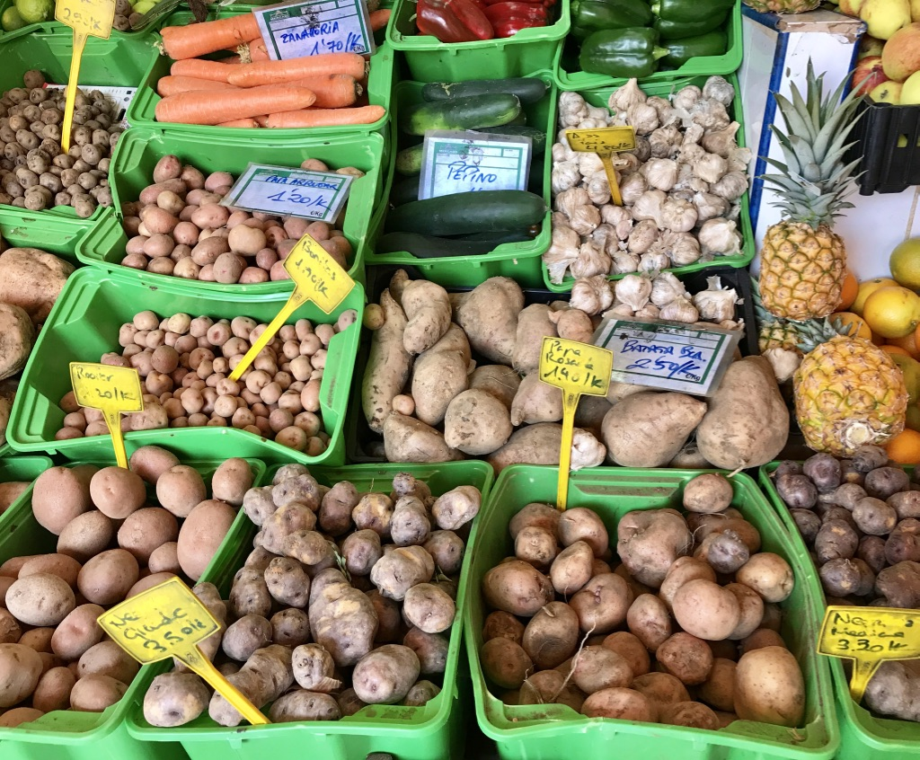
Intercambio colombino
Es el intercambio biológico a gran escala entre América y África, Asia y Europa que tiene lugar a partir de 1492
El resultado del intercambio colombino puede verse en mercados como este situado en las Islas Canarias, lugar de paso obligado para el viaje entre Europa y América

Slide 3
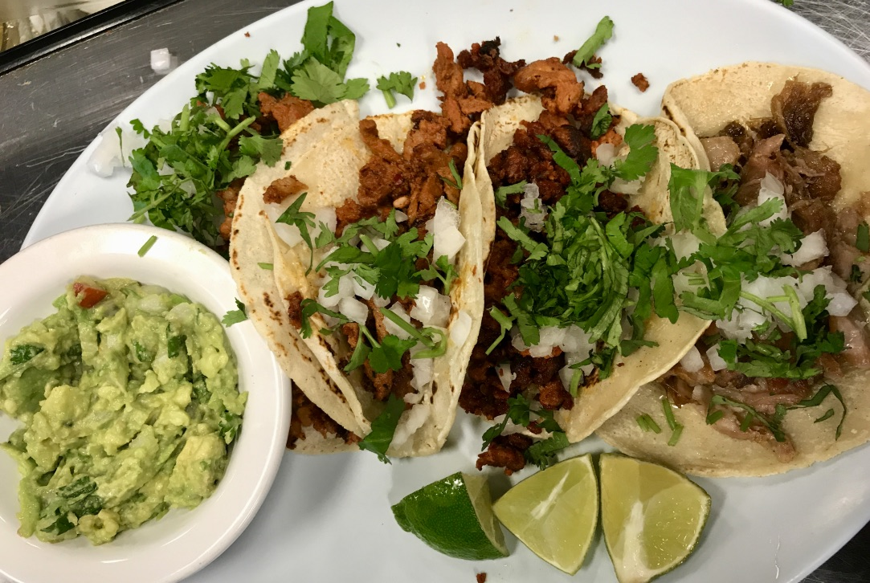
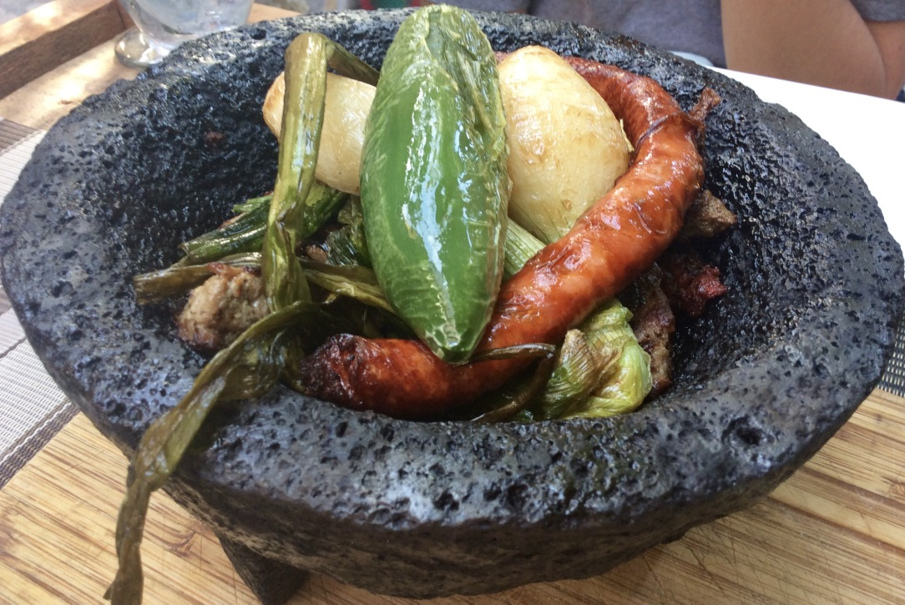
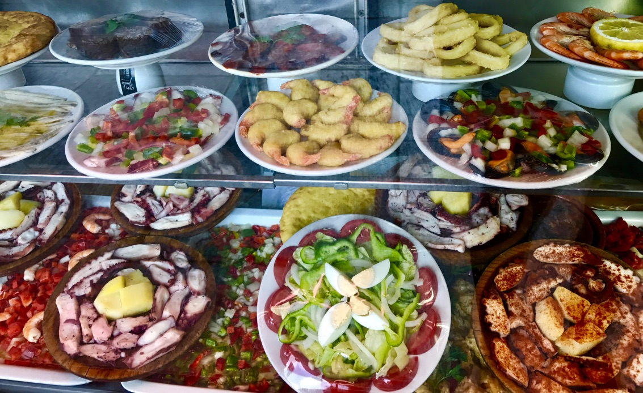
Antes de empezar….
En parejas, comenta tu plato preferido de la gastronomía hispánica y haz una lista de sus ingredientes

Slide 4
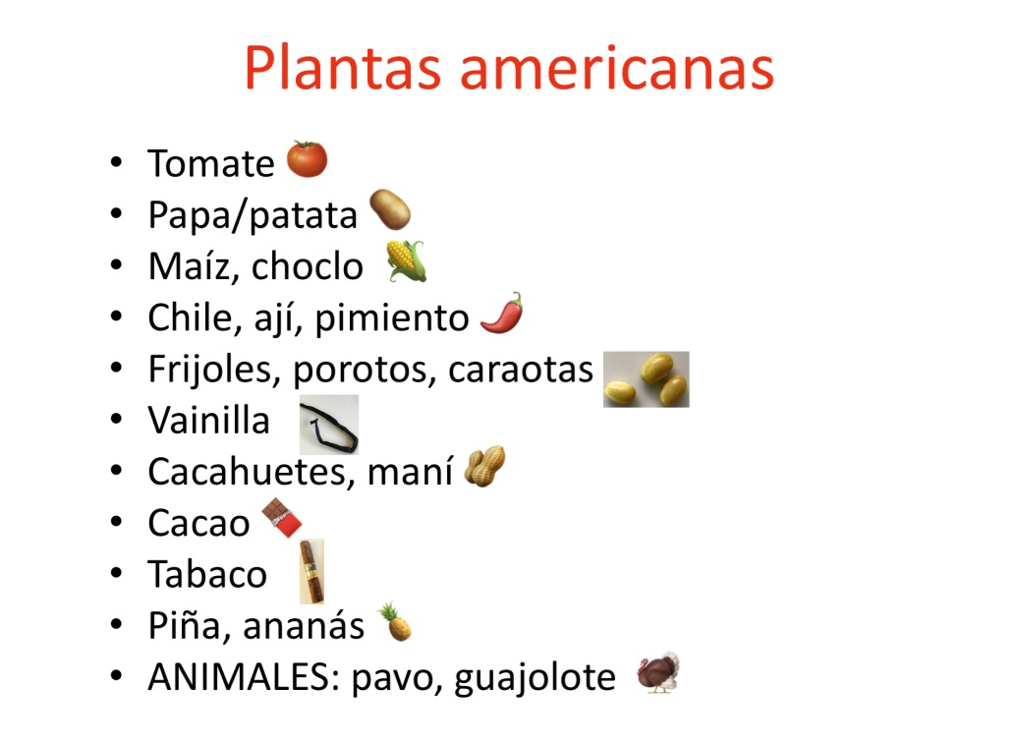

Slide 5
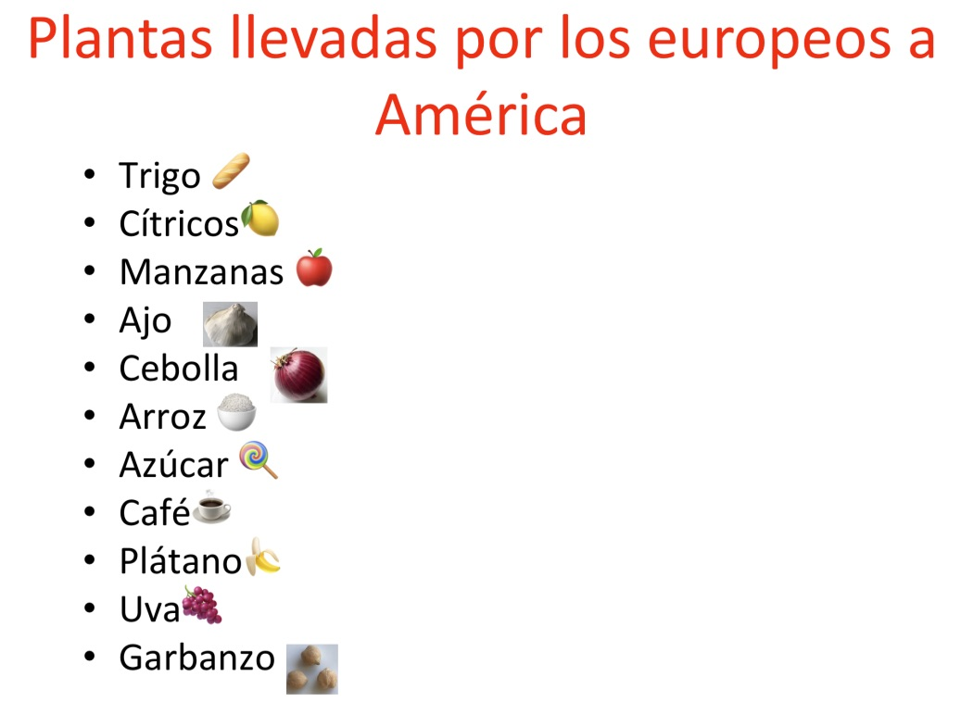

Slide 6
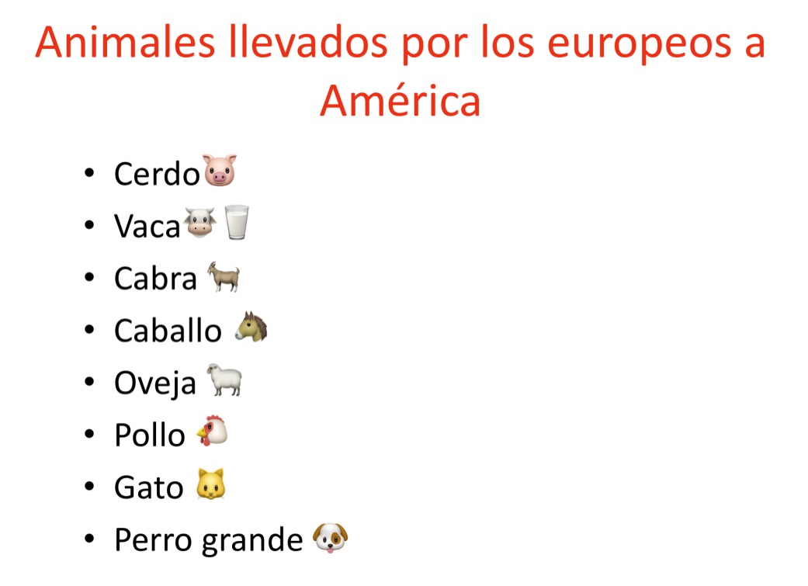

Slide 7
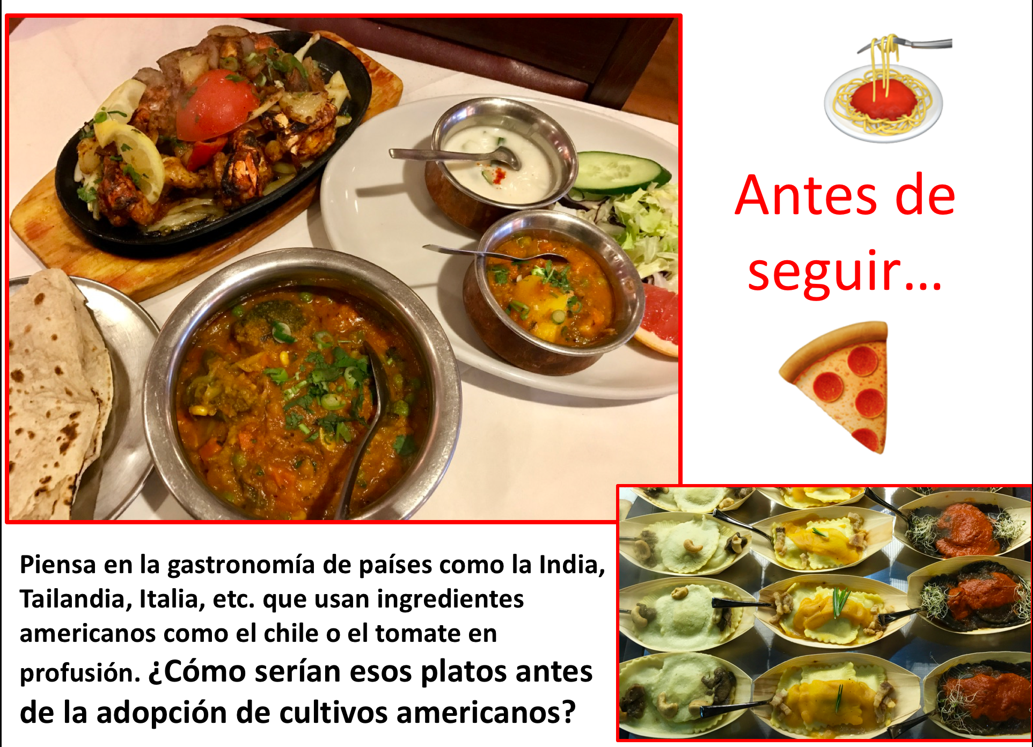

Slide 8
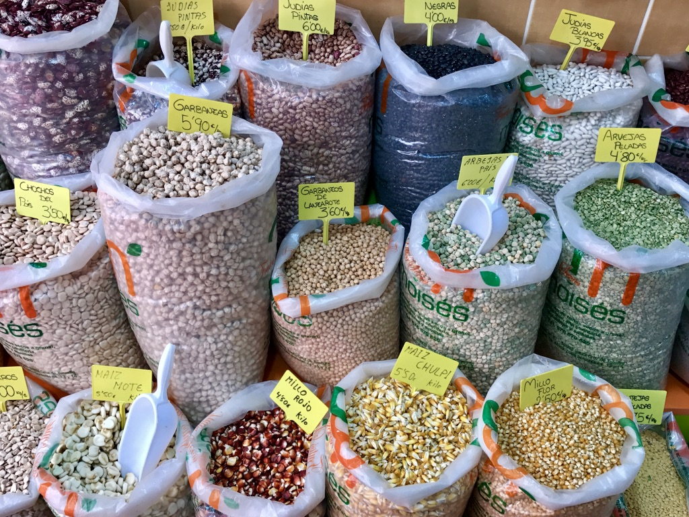
Variedad biológica, variedad léxica
Los nombres de los alimentos pueden variar mucho de un país a otro, lo que en parte puede explicarse por la lengua nativa de la que se tomó la palabra, la designación usada para variedades particulares de las plantas o el momento en que entran en el vocabulario del país.
Un ejemplo, aunque no exhaustivo, es:

Slide 9
Colombia, Costa Rica, Cuba, Guatemala, Honduras, México, Nicaragua, El Salvador: frijoles
España: judías, alubias, habichuelas, habas
Argentina, Bolivia, Chile, Ecuador, Panamá, Paraguay, Uruguay: porotos
Ecuador, Perú: frejoles
Venezuela: frijoles, caraotas
Belice, República Dominicana, Puerto Rico: habichuelas
Pero hay muchos otros nombres, referidos a tipos específicos: guandú, guandul, gandul, frijol de palo, quinchoncho…

Slide 10
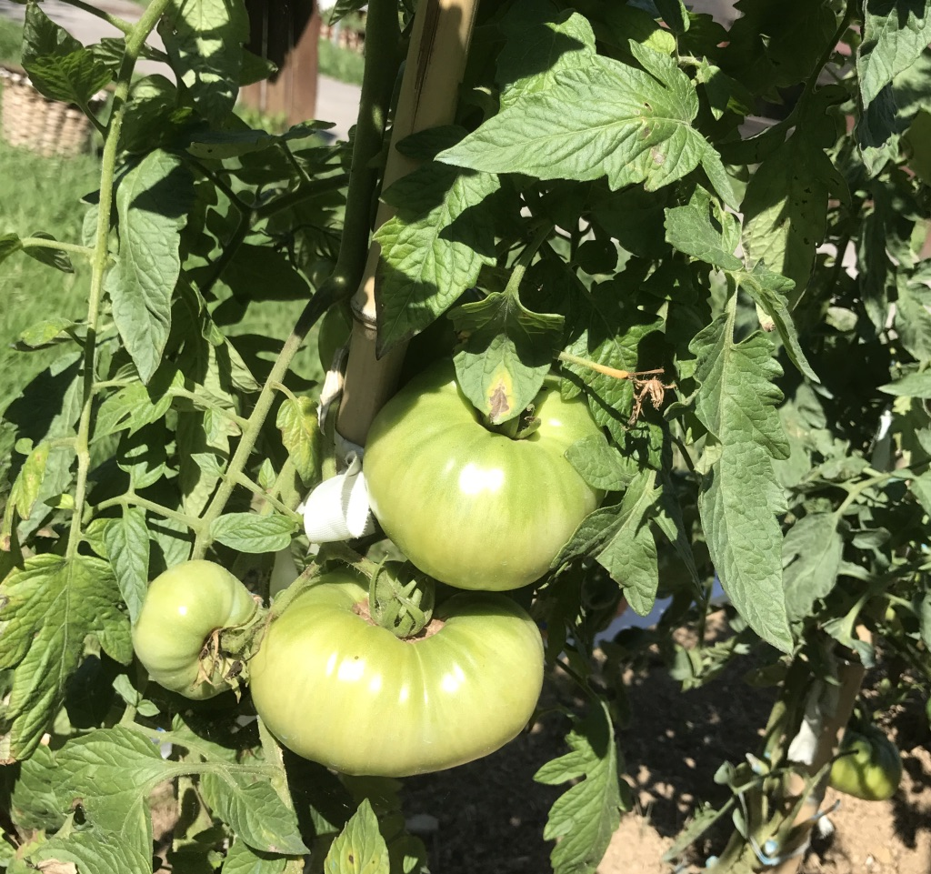
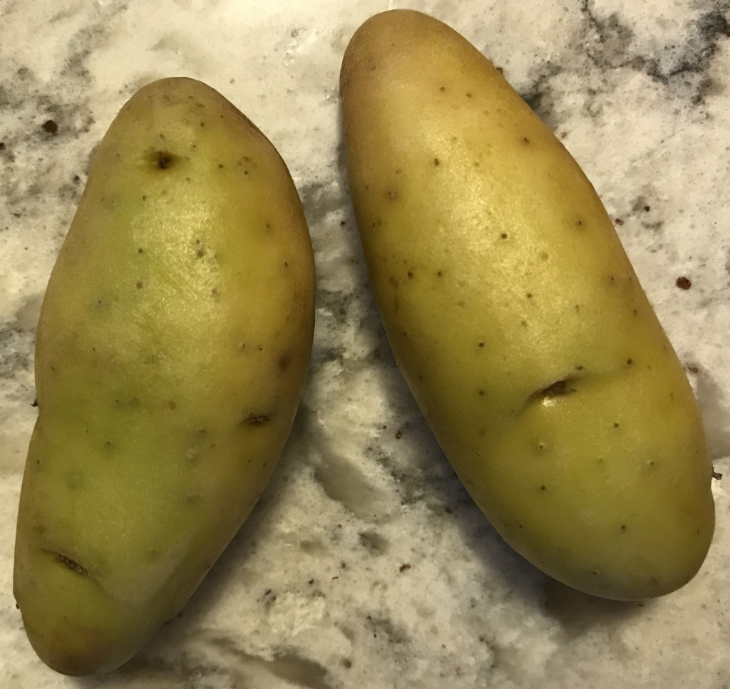
Tardaron en aceptarse cultivos de plantas solanáceas por pensarse que eran tóxicas, ya que sus hojas lo son
Las patatas que han sobresalido de la tierra mientras que estaban en la planta también desarrollan propiedades ligeramente tóxicas. Las partes que han estado expuestas a la luz son de color verdoso

Slide 11
Nuevas rutas comerciales: el Galeón de Manila y las Flotas de Indias
Desde el siglo XVI se estableció una activa ruta comercial entre el puerto de Acapulco y Manila, capital de Filipinas, que eran parte del Imperio español.
Las mercancías que llegaban desde Manila hasta Acapulco eran a su vez transportadas hasta Veracruz, de donde iban a España a través de la ruta comercial de las Flotas de Indias entre España y América que pasaba también por Cartagena de Indias (Colombia), Portobelo (Panamá) y La Habana (Cuba), para terminar en Sevilla o en Cádiz (España).

Slide 12
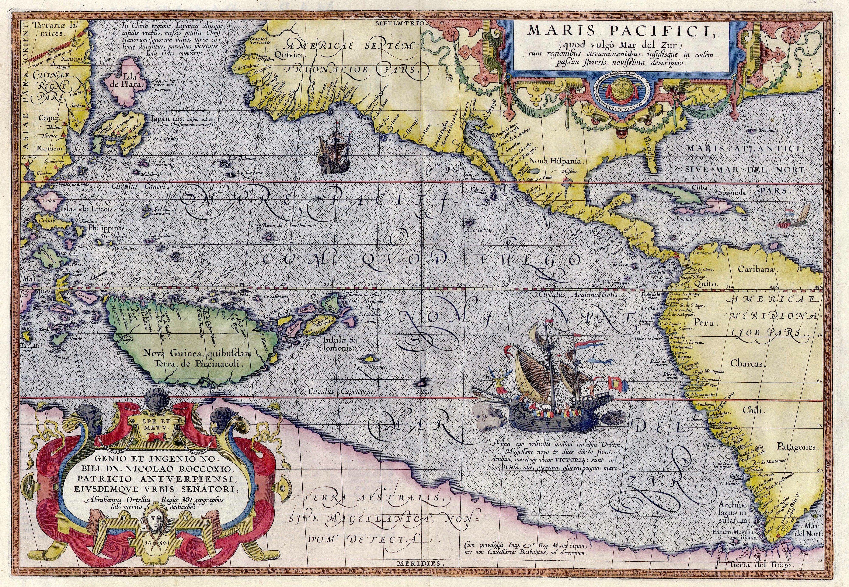
Ruta del galeón de Manila y las Flotas de Indias
(Sevilla)
Veracruz
La Habana
Acapulco
Manila
Panamá
Cartagena
Lima

Slide 13
Intercambios comerciales
Desde Asia salían especias como la canela, el clavo y la nuez moscada, así como porcelana, marfil y ricas telas como la seda bordada, además de muchos objetos decorativos.
Desde Manila llegó a México el mango, que se cultivó también con gran éxito en otros países hispanos como Cuba.
Desde México Salió mucha plata hacia Manila, como también se llevaron ingredientes cultivados en tierras americanas tales como el cacahuete, la caña de azúcar y el chile que son hoy parte integral de las cocinas de la India, Tailandia y China.

Slide 14
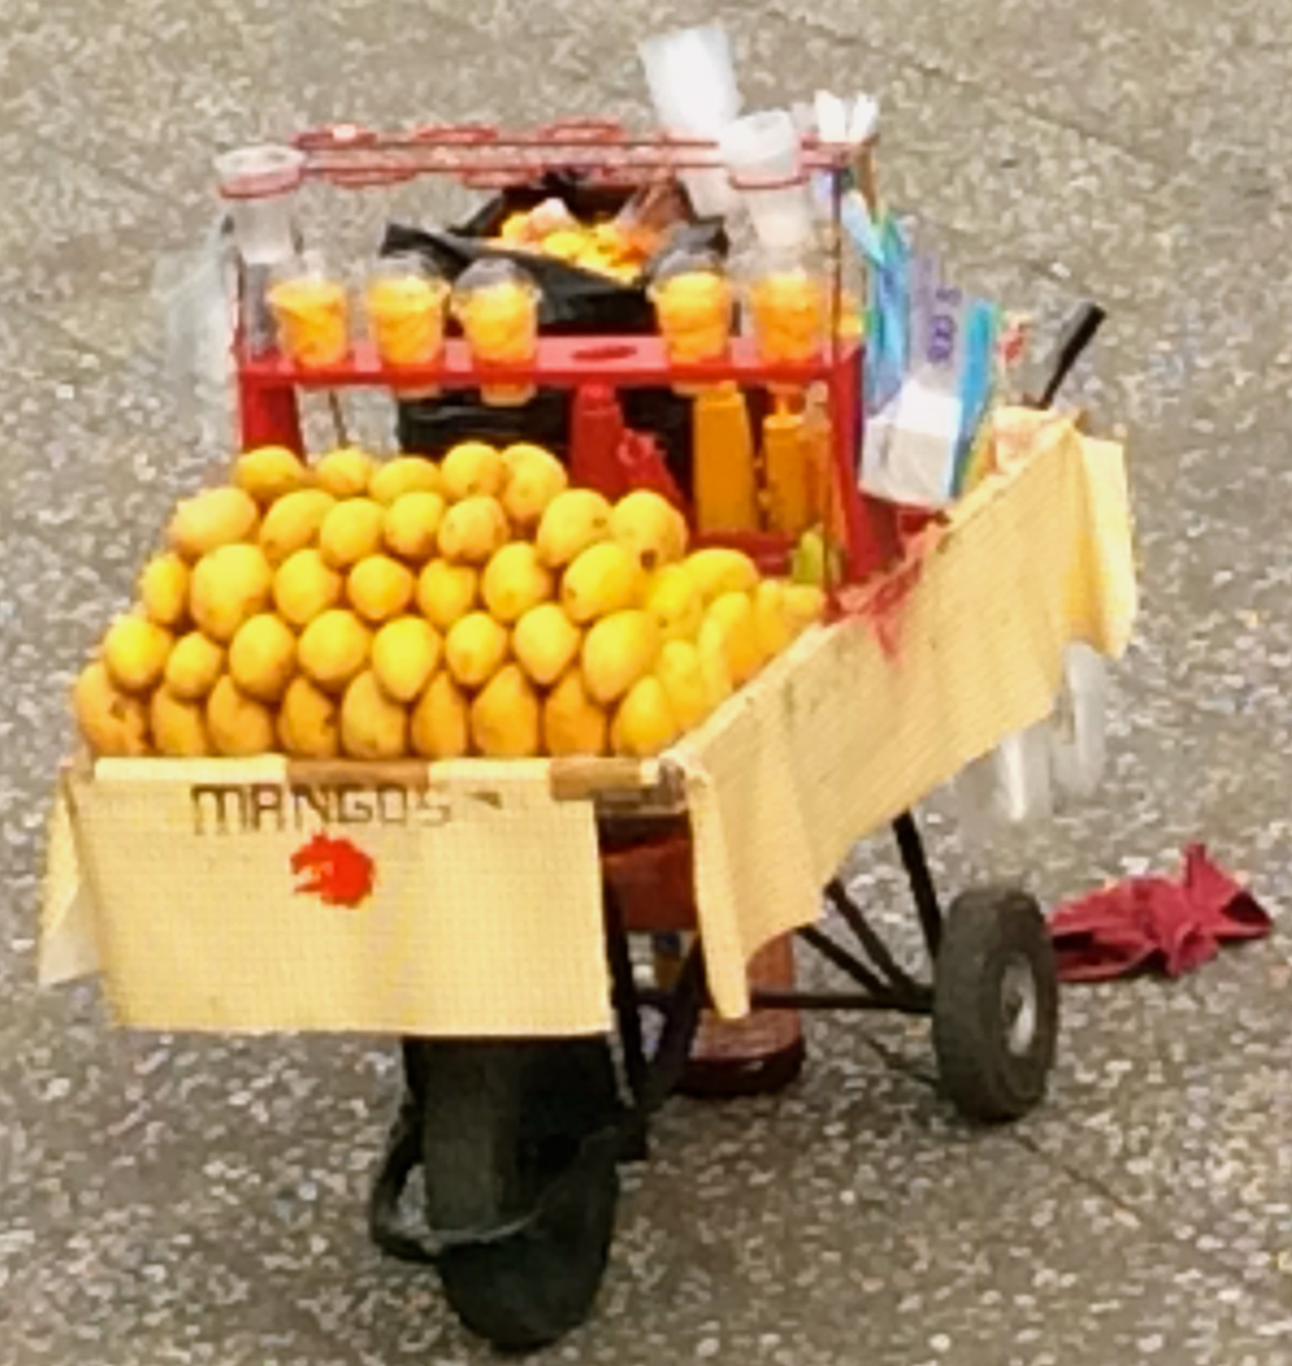
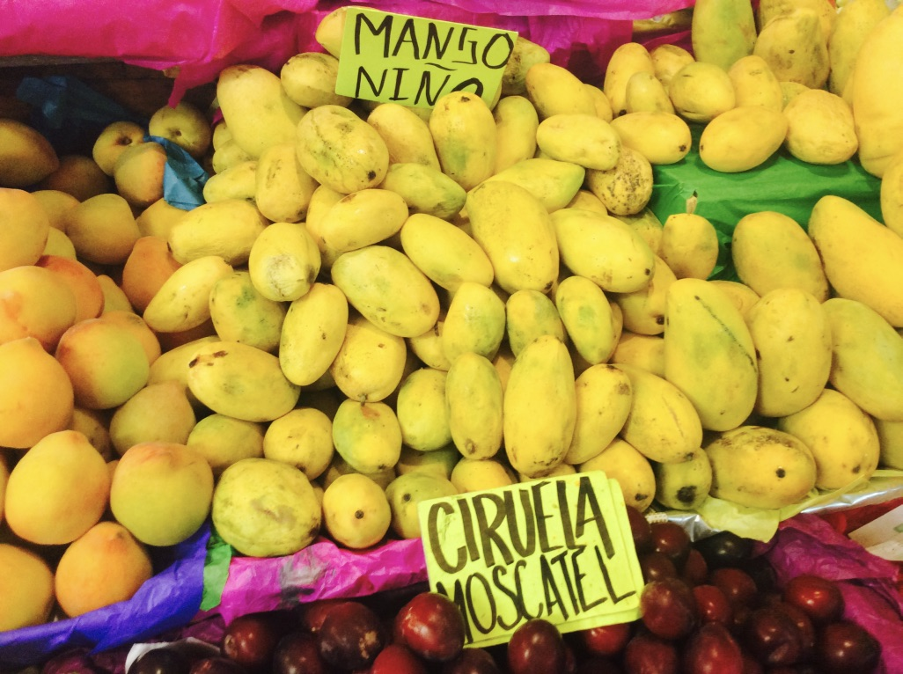
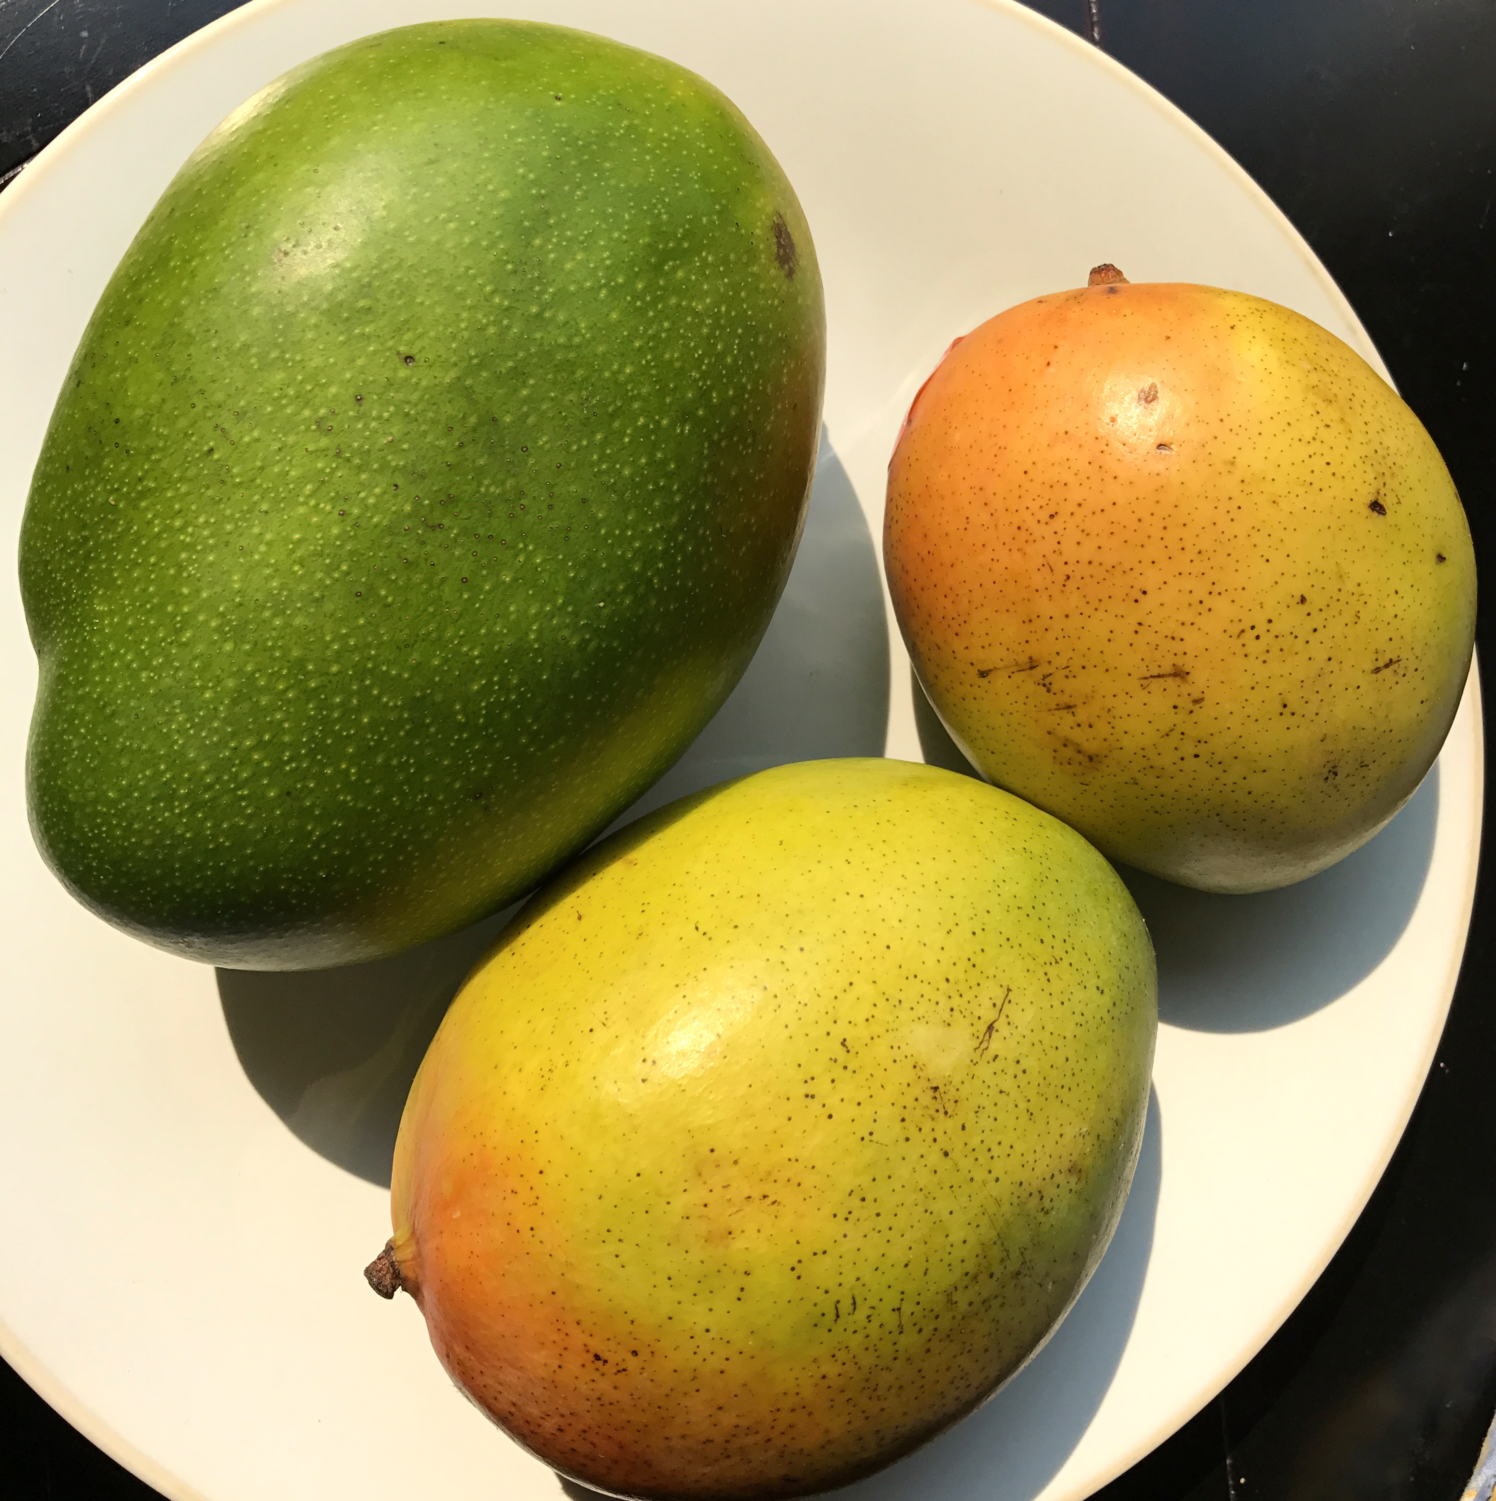
Con el Galeón de Manila llegaron a México diferentes variedades de mangos

Slide 15
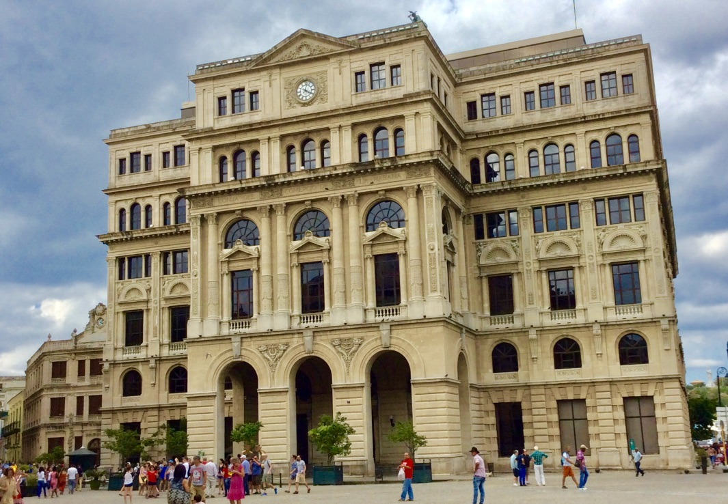
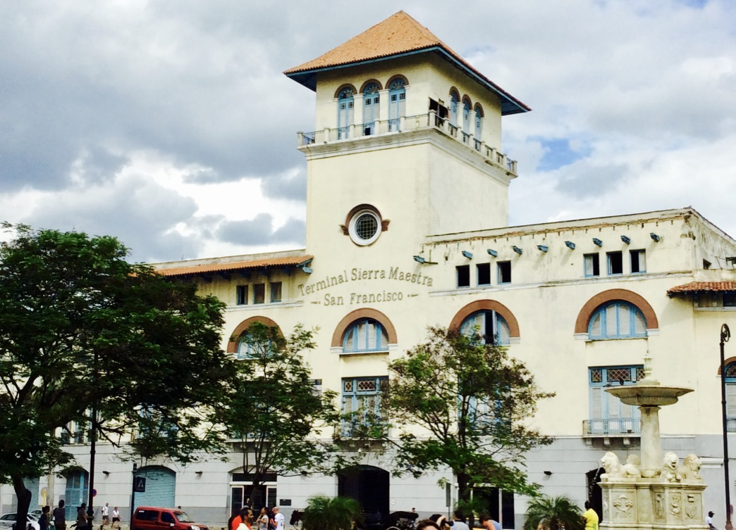
Lonja del comercio y Terminal Sierra Maestra en el centro de La Habana
Por su situación estratégica, La Habana fue un puerto importante dentro de las rutas comerciales

Slide 16
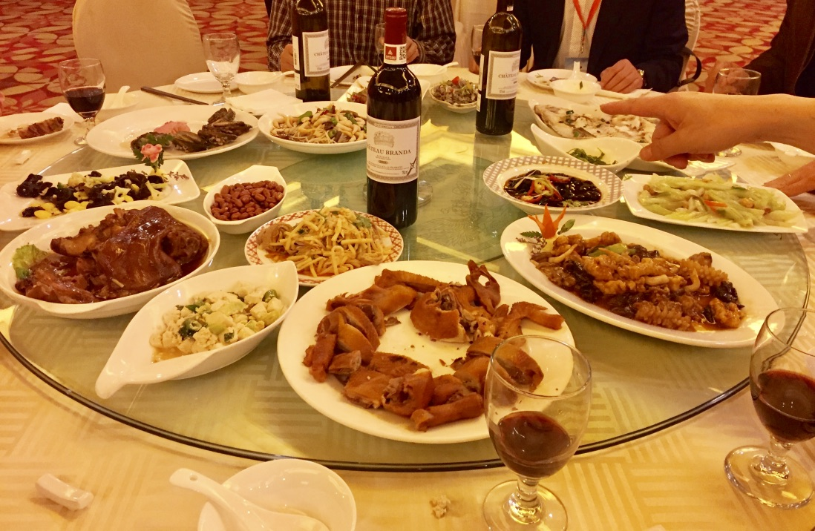
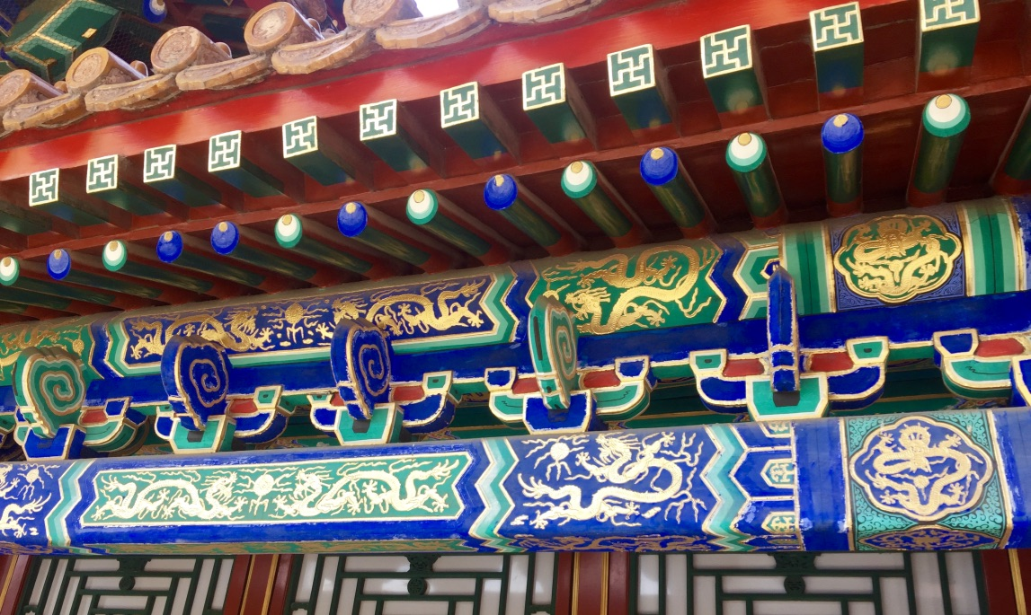
Comida e inmigración
Con los inmigrantes chinos entró en Perú su cocina, servida en casas particulares y también en los chifas

Slide 17
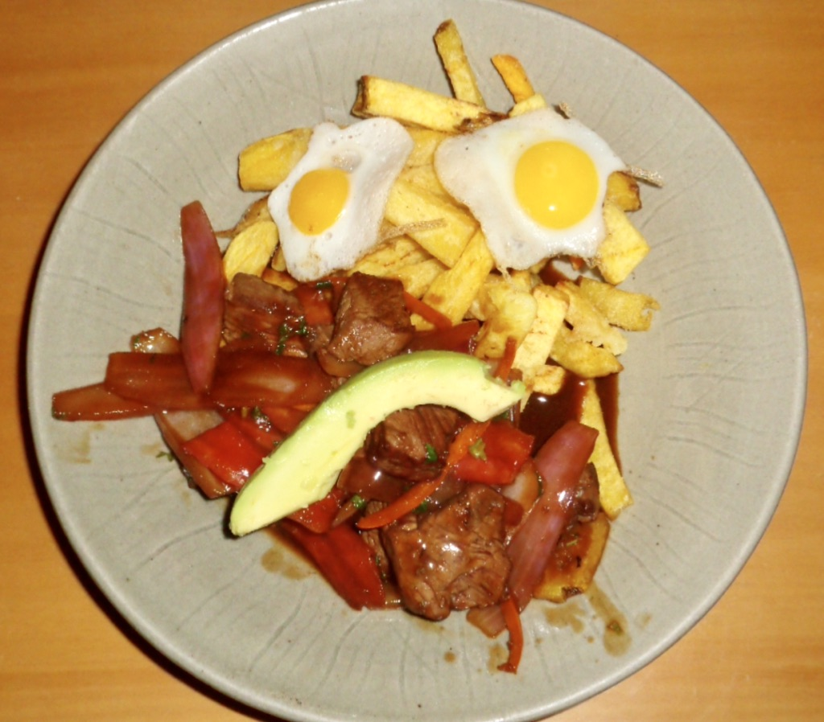
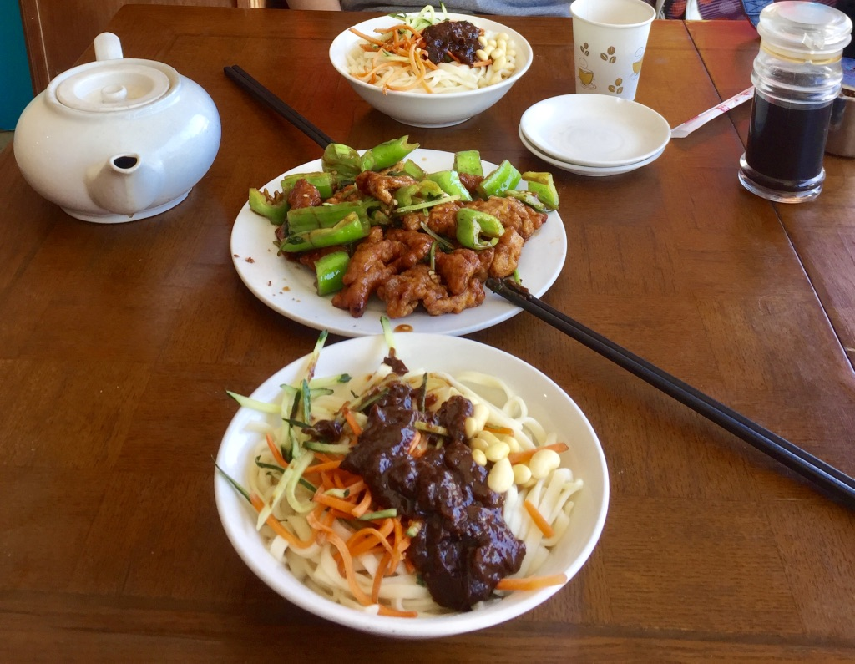
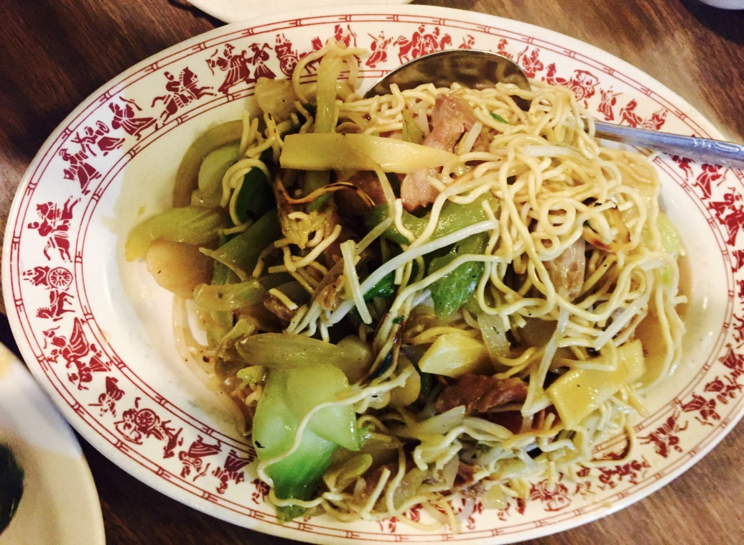
En los chifas se pueden saborear deliciosos platos como el lomo saltado y el tallarín saltado

Slide 18
¿Papa o patata?
Hay más de 4.000 variedades
Quechua: papa
La confusión de papa + batata = patata
Patata > Potato, patata (italiano), patate (francés familiar)
Los europeos adoptan muy tarde la papa y, cuando lo hacen, siembran muy pocas variedades, lo que hace a los cultivos más susceptibles a plagas y a crisis agrícolas que dan lugar a hambrunas
Las crisis agrícolas y económicas son un importante motor para la emigración

Slide 19
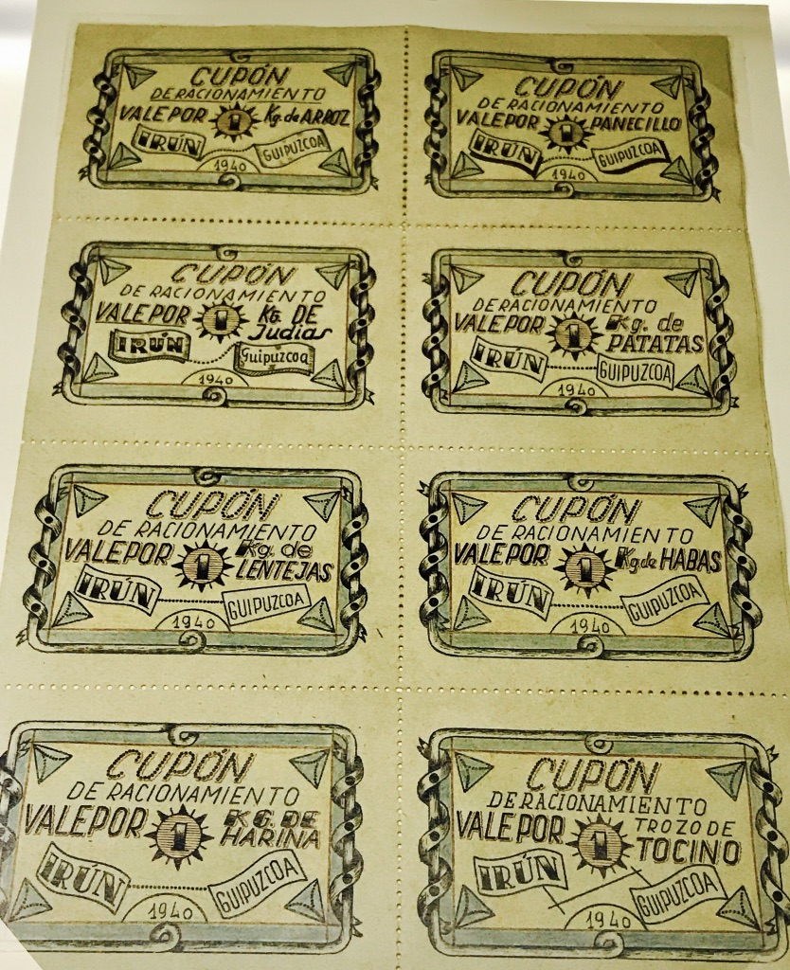
Durante las guerras y períodos de carestía, los gobiernos limitan el control de los alimentos y distribuyen cartillas de racionamiento, que raramente aportan alimentos suficientes para subsistir. La escasez de alimentos es un importante motor para la emigración.
Cupones de racionamiento distribuidos después de la guerra civil española

Slide 20
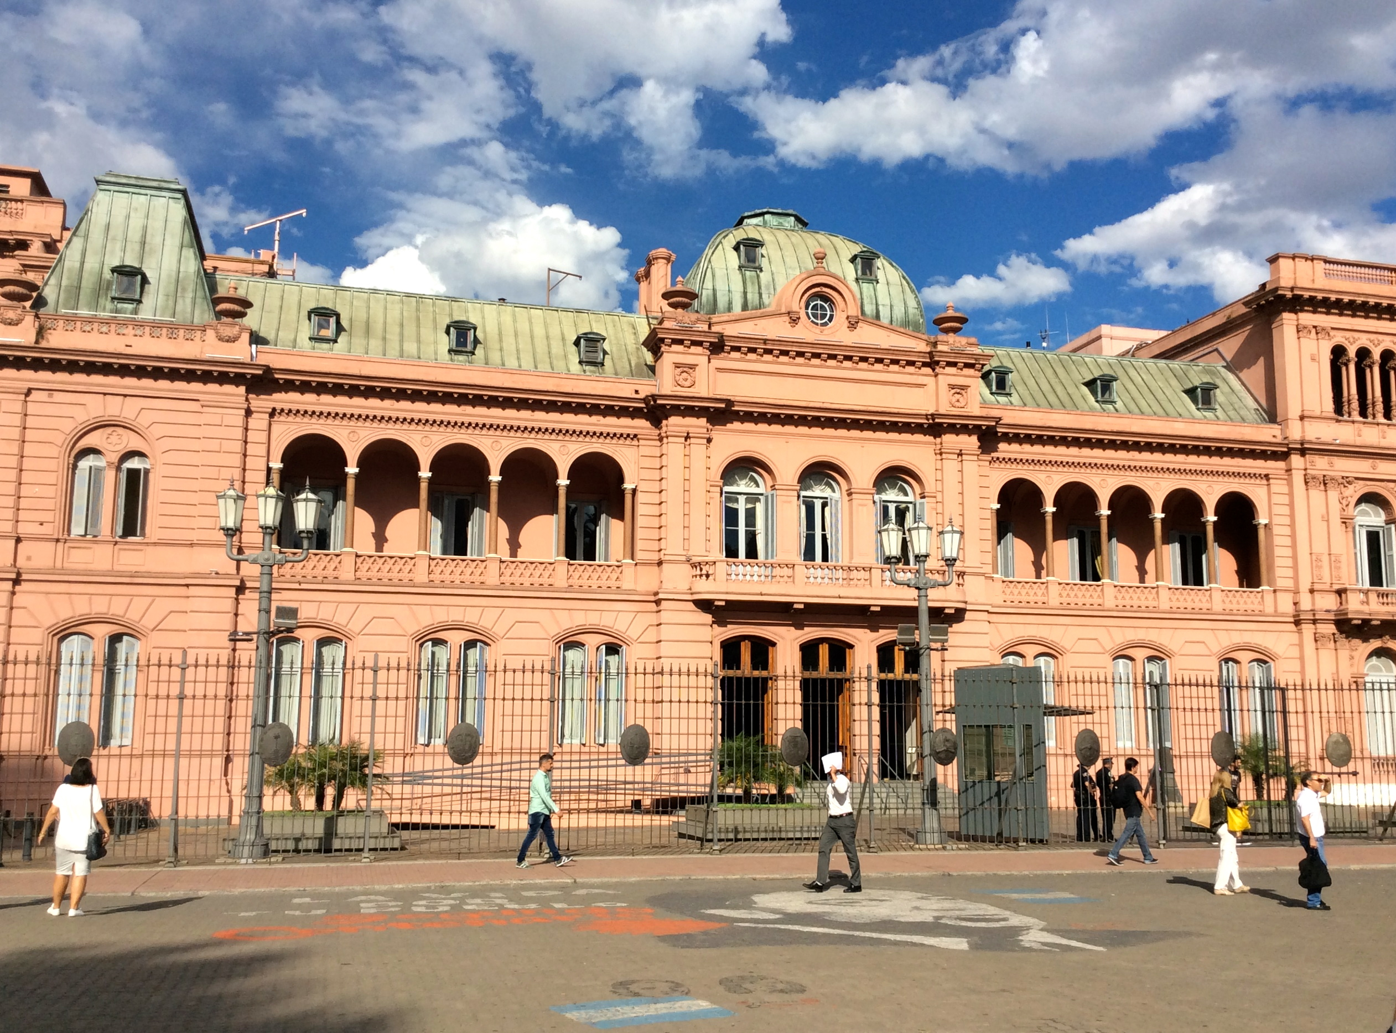
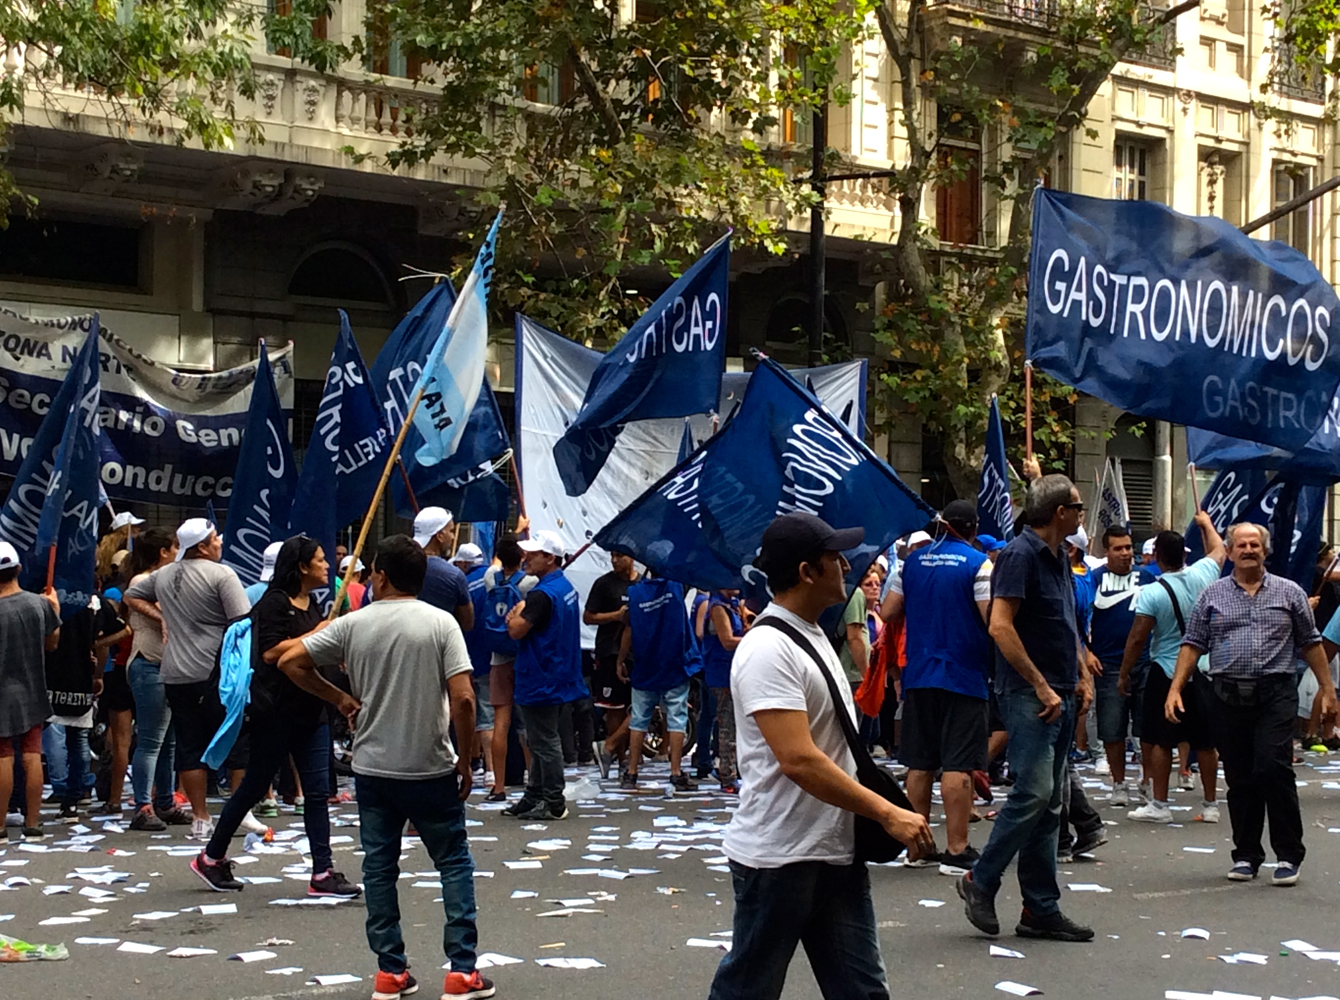
A veces el hambre y los problemas de subsistencia no son el resultado de crisis agrícolas ni guerras, sino de problemas de gestión política
Los “Gastronómicos”, trabajadores de la industria alimentaria marchan hacia la Casa Rosada para hacer oír su voz
Manifestación de los sindicatos en Buenos Aires

Slide 21
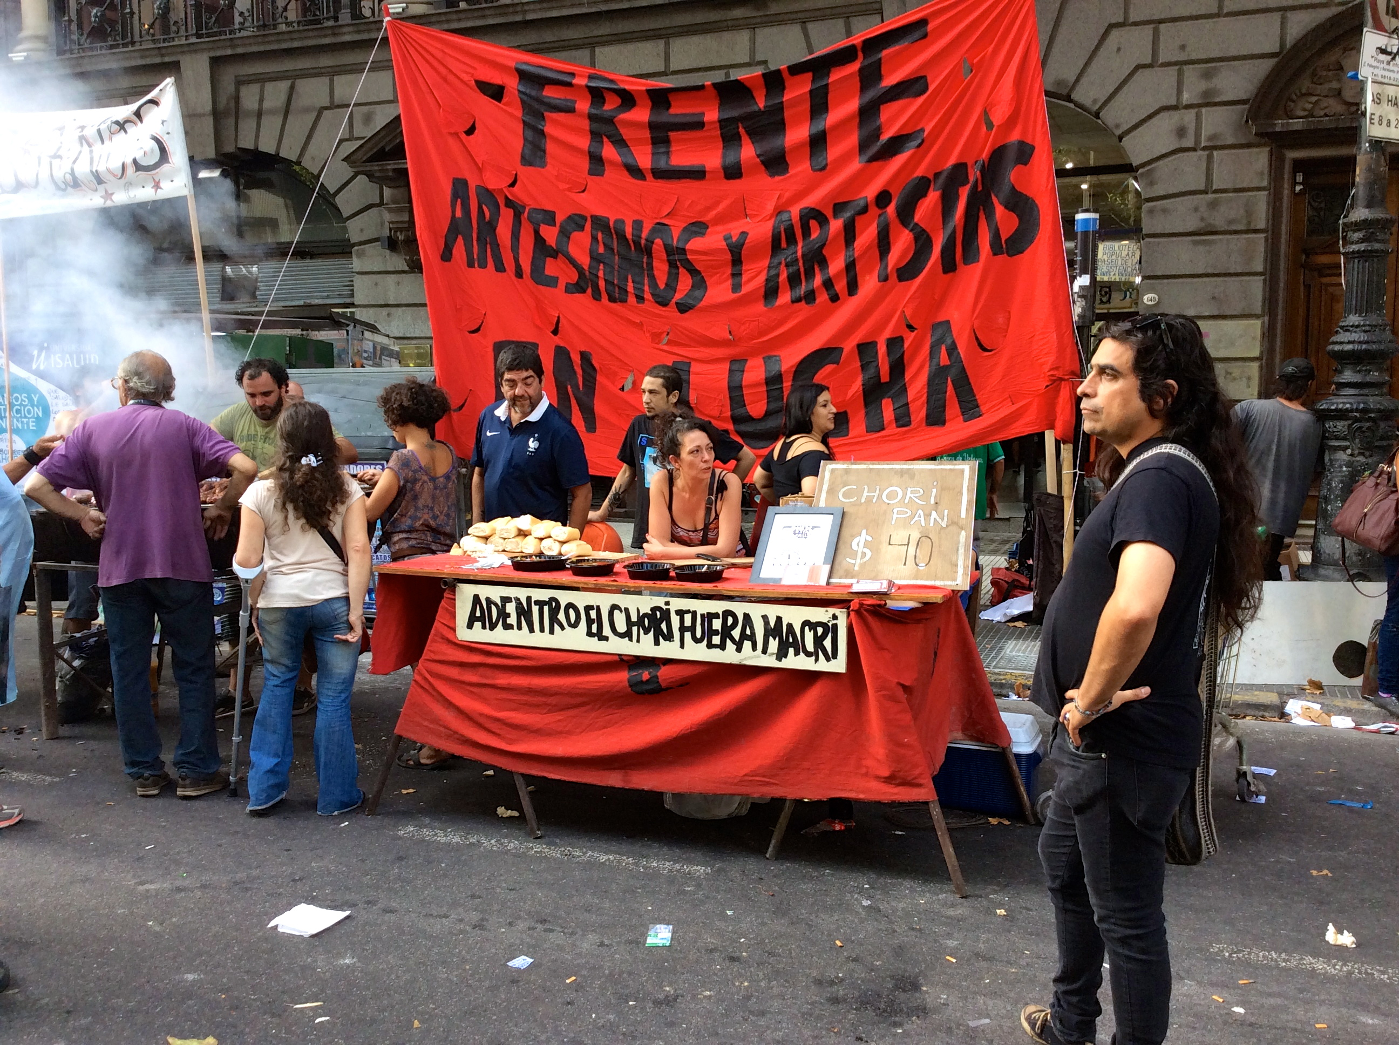
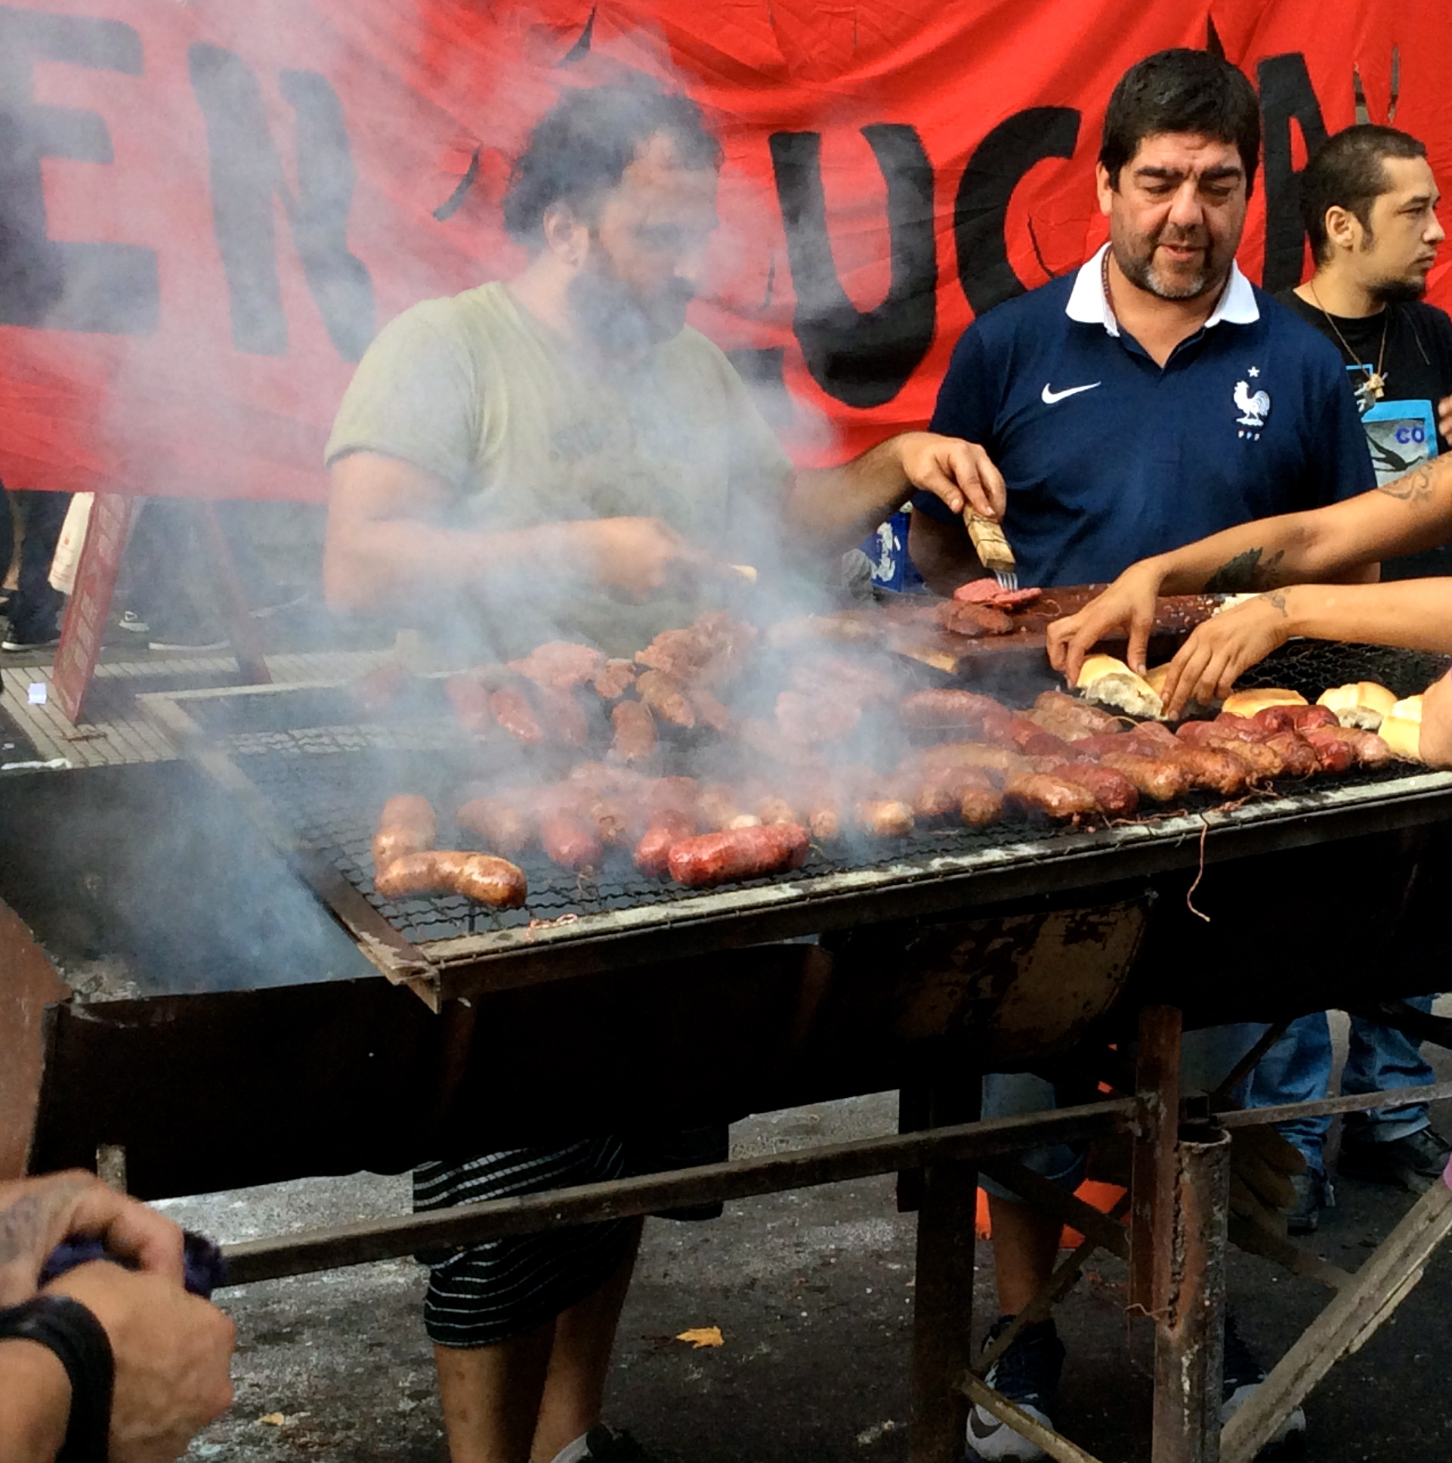
Comida con mensaje político
El choripán como afirmación política:
“Adentro el chori, fuera Macri” (Presidente de gobierno)
Manifestación de los sindicatos en Buenos Aires

Slide 22
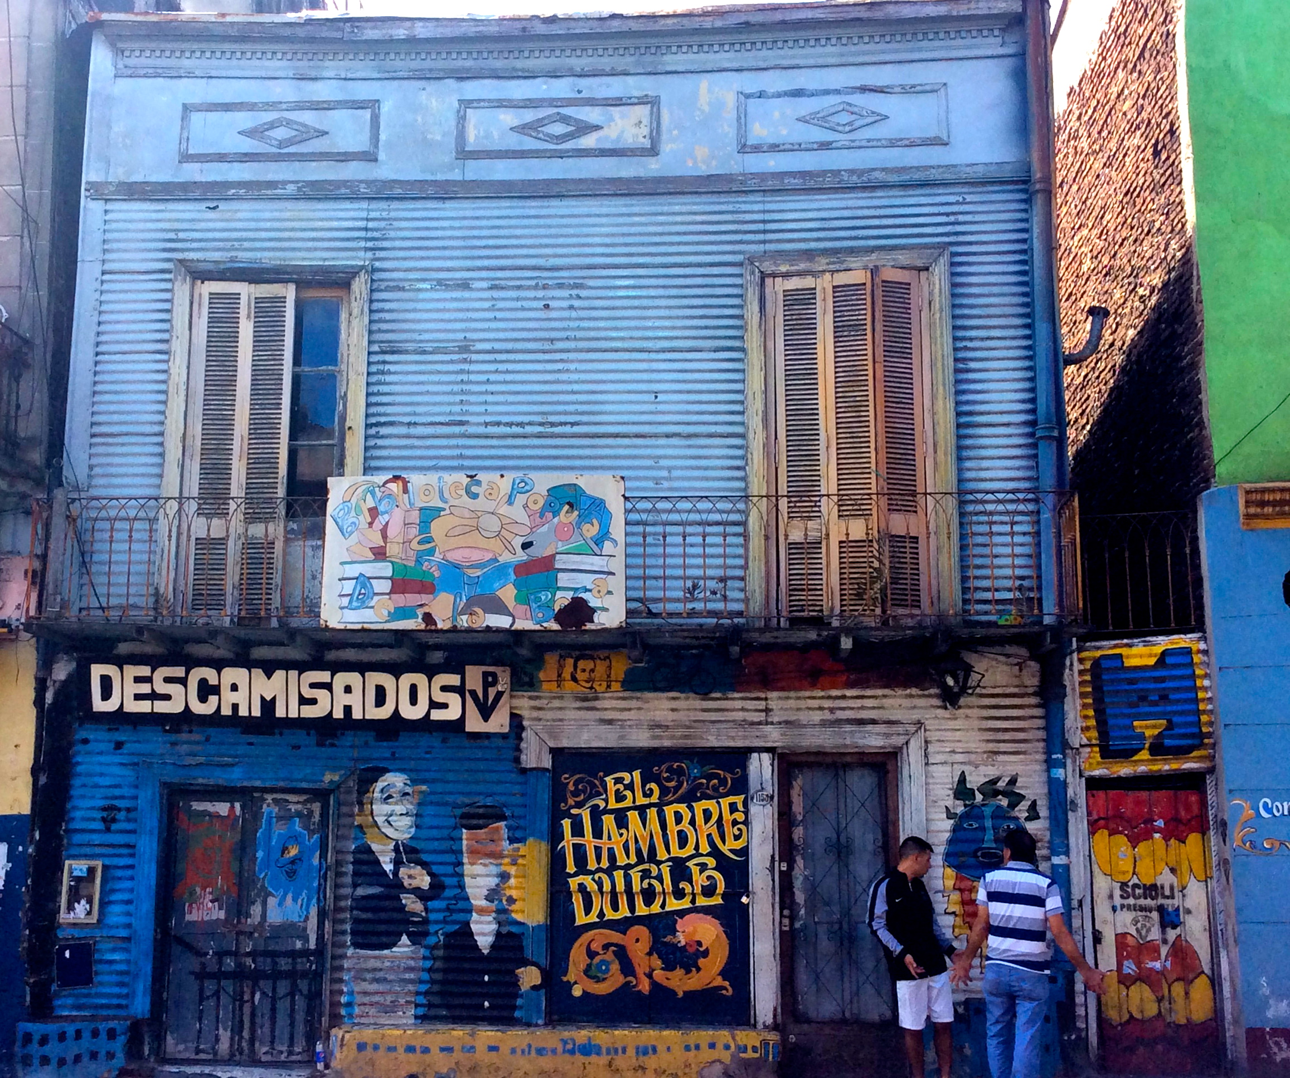
Comida y mensaje social en Buenos Aires
“El hambre duele”
El término “descamisados” está asociado con la época del peronismo en Argentina, cuando se usaba para referirse a los trabajadores

Slide 23
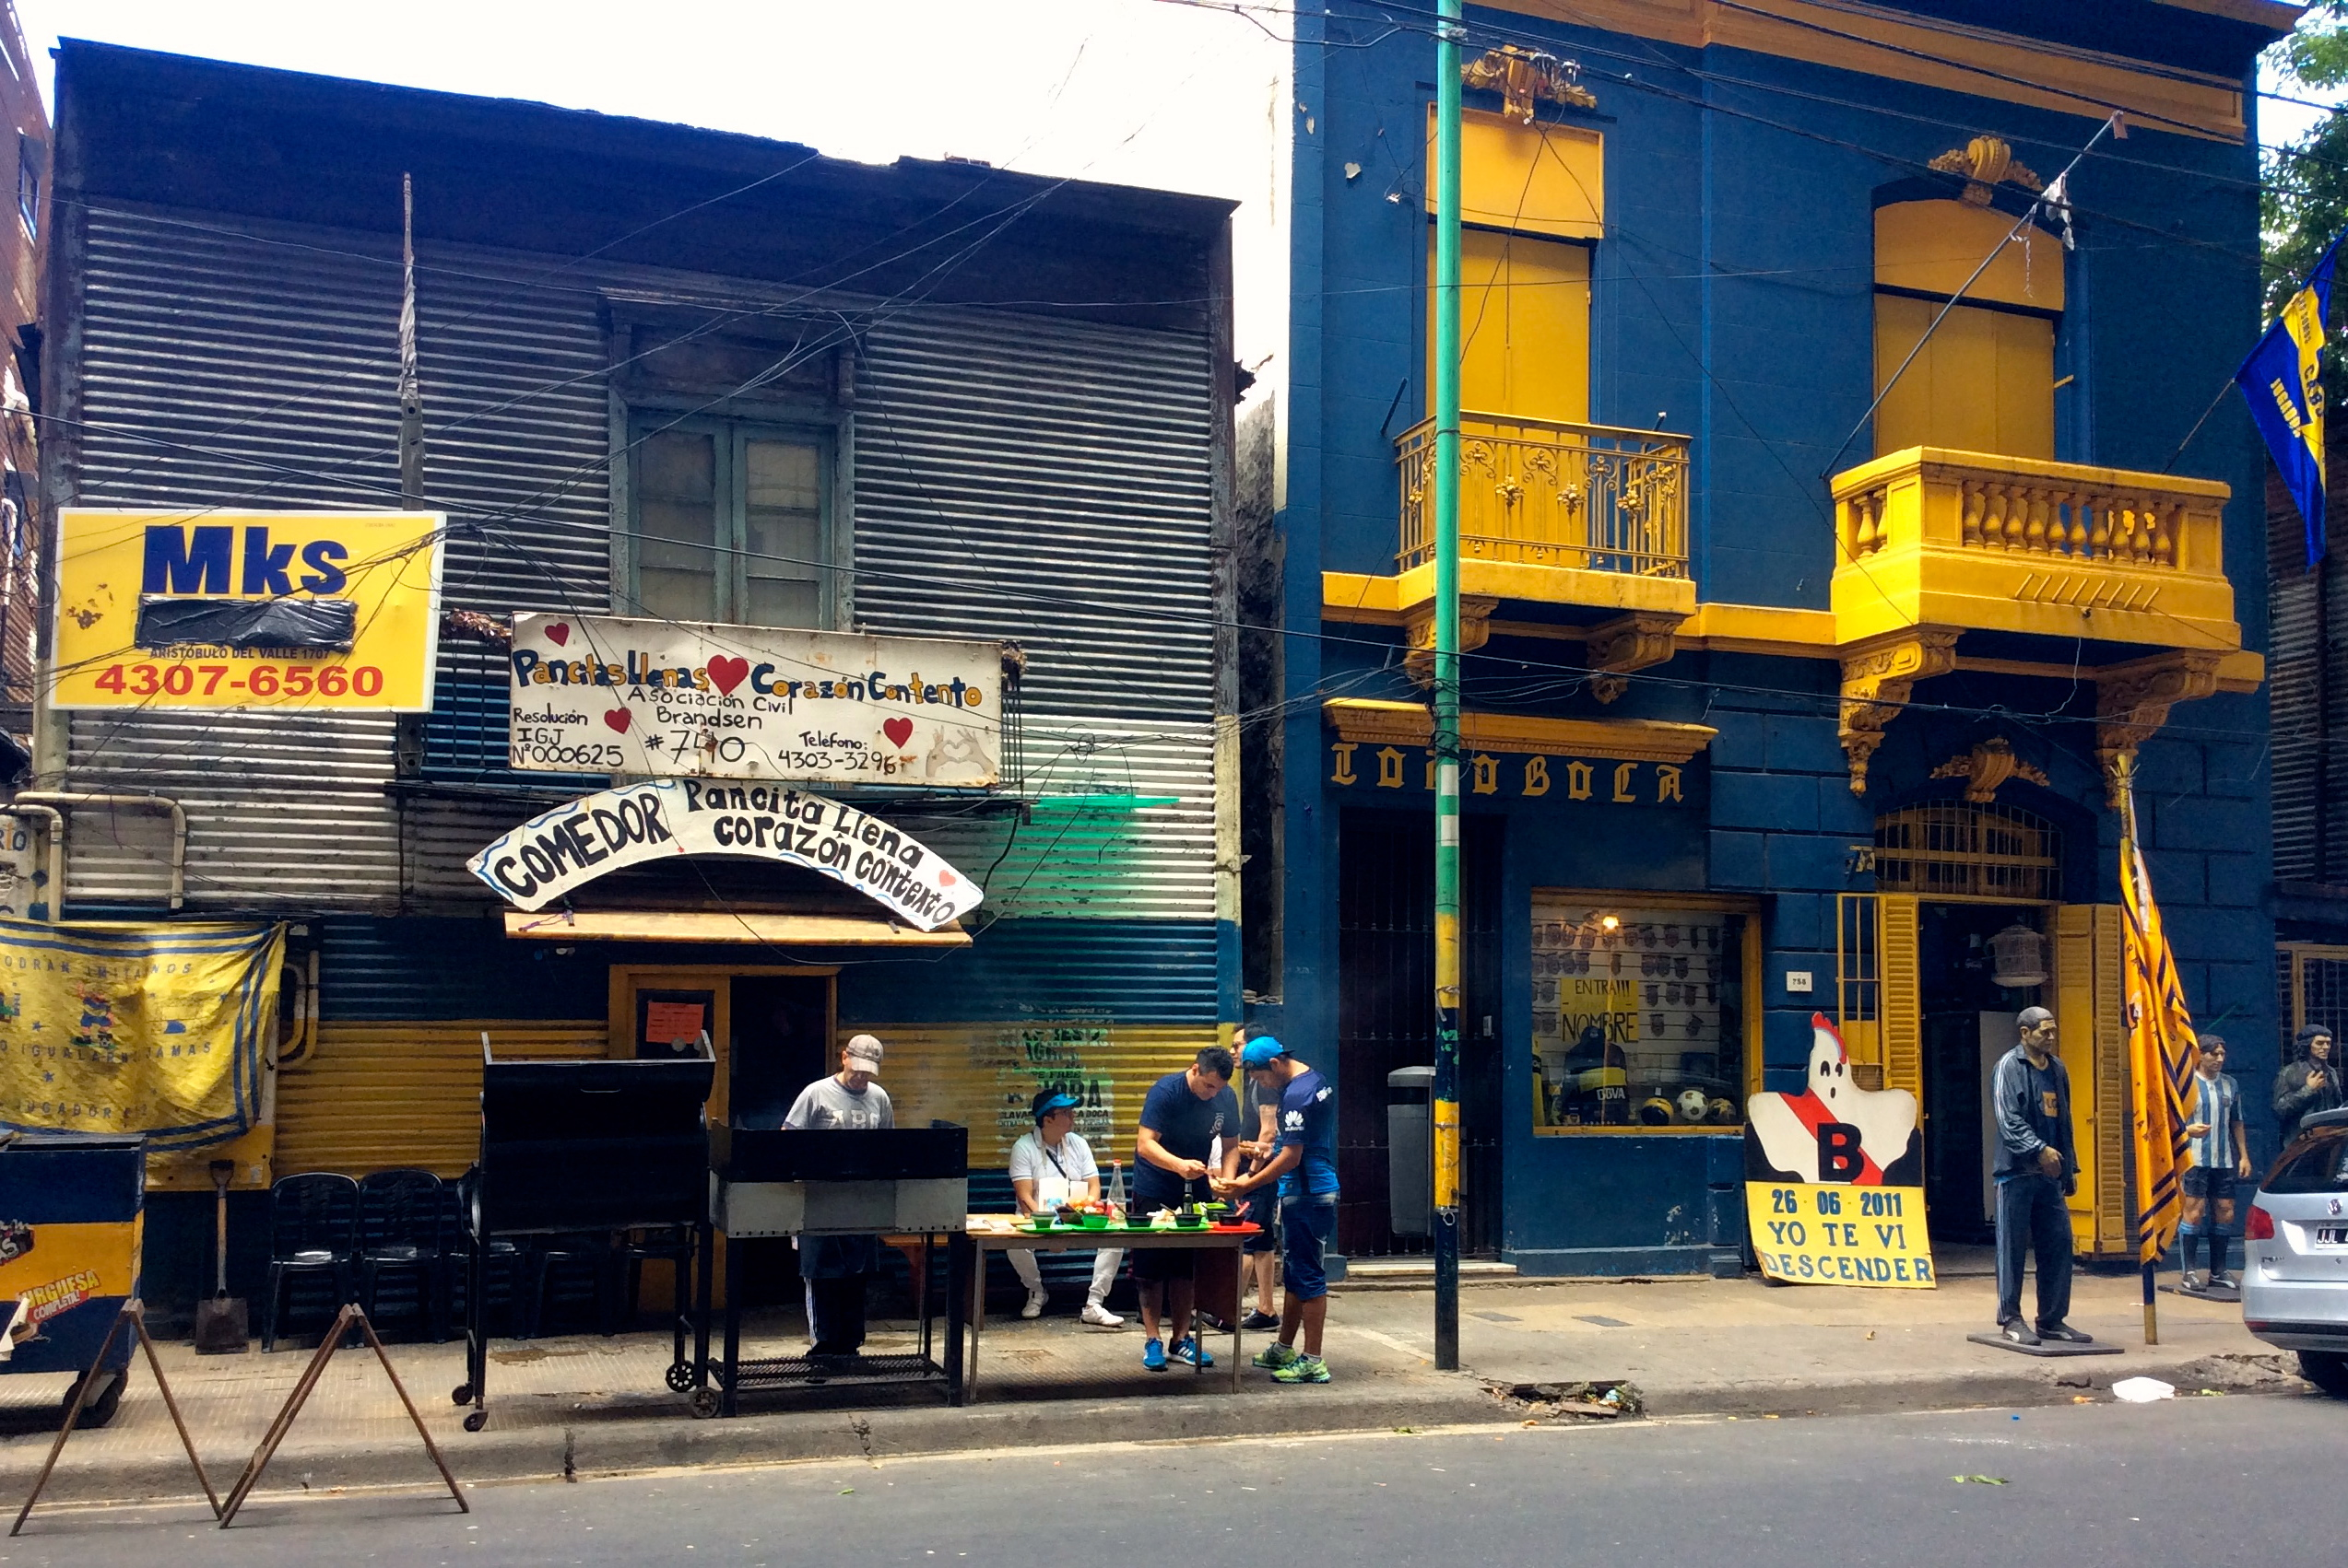
En parejas: ¿Qué otros ejemplos de asociación entre hambre y problemas políticos y sociales conoces?
Mensaje social y comida en La Boca, barrio popular de Buenos Aires
“Comedor ‘Pancita llena, corazón contento’”

Slide 24
Películas - Comida e inmigración
Cándida millonaria
https://www.youtube.com/watch?v=iQJ5xONDFTA
Una gallega en México
https://www.youtube.com/watch?v=o15xIdvmP6o
Los hijos de don Venancio
https://www.youtube.com/watch?v=rAmwe_xzEQU
Ocho apellidos vascos
http://123netflix.com/watch/JdAjpZvL-ocho-apellidos-vascos.html

Slide 25
Imágenes
Mapa: Abraham Ortelius [Public domain], via Wikimedia Commons
Lomo saltado: Rafael Climent-Espino
Chifas y tallarín saltado: Dan Raftery
Otras fotos: Ana M. Gómez Bravo

